Slide 1
二维碳/碳复合材料力学性能影响因素的研究现状
汇报人：邵素
课任教师：江垚

Slide 2
01
背景意义
02
研究内容
2.1
碳基体对二维碳/碳复合材料力学性能的影响
目录
Contents
2.2
碳纤维对二维碳/碳复合材料力学性能的影响
纤维/基体界面对二维碳/碳复合材料力学性能的影响
2.3
03
总结

Slide 3

1
背景意义

Slide 4
背景意义
具有密度低、比强度及比模量高、抗烧蚀、摩擦磨损性能优良等优点，从而呈现出良好的综合性能，尤其在远高于 1000℃的惰性气氛中能保持强度。此外，具有优异的可设计性和可加工性能，较易得到符合服役工况所需的结构和性能。
优点
喷管的各个部位，如喉部、扩张段、头帽等均有二维碳/碳复合材料的应用，使喷管结构大大简化，实现了轻质、高效率和高可靠性，一直是新型航天飞行器热防护领域的研究重点和热点。
应用前景
其最终性能受制于纤维 / 基体界面、碳基体织构、碳纤维的种类及体积分数、孔洞缺陷以及材料制备工艺等。因此，有必要通过明晰这些因素对力学性能的影响趋势，指出二维碳 / 碳复合材料的力学性能进一步优化方向。
研究意义

Slide 5
2
研究内容

Slide 6
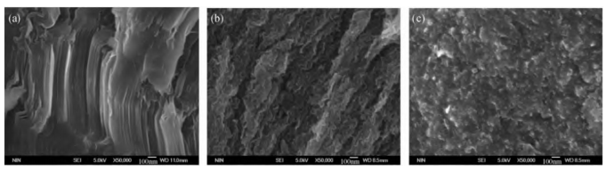
2.1碳基体对二维碳/碳复合材料力学性能的影响
碳基体种类主要有热解碳、树脂碳和沥青碳等，采用化学气相沉积工艺致密，碳源气体在高温下反应裂解形成的为热解碳，常呈现为粗糙层(RL)、光滑层(SL)和各向同性层(ISO)三种偏光显微结构，以及含两种或两种以上基体结构的带状结构。
粗糙层(RL)
光滑层(SL)
各向同性层(ISO)
图1 不同热解炭的HR SEM照片

Slide 7
国内外研究现状
B.Reznik
Yan
研究表明，RL 碳相较于 SL 与 ISO 断裂能较低，含较多 RL 碳的基体内部发生了非常明显的断裂，但其引起的热解碳层间的界面滑动，使得具有更高的韧性。含更多 ISO 或SL 的碳基体具有相对较高的模量和应力，弯曲强度更高，达到了近 60MPa。
RL 层厚度的增加可以明显地改善材料的塑性，因此通过合理地调控热解碳微观结构的类型以及各比例，可以为碳 / 碳复合材料设计出实际所需的力学性能和断裂行为。
1
2
尹彩流
Liu
Bpr 树脂碳比 pr 树脂碳孔隙率更低，能够承受住更大的应力，具有更加优异的力学性能，源于 Bpr 在碳化过程中的残碳率更高，致密过程基体碳含量增加更快，能够填补更多的孔隙缺陷。因此，在液相浸渍 - 碳化制备二维碳 / 碳复合材料时，残碳率更高的基体前驱体是有效提高材料本身力学性能的方案之一。
通过添加填料，并调整配比，缓解制备过程中基体碳的收缩，延缓基体裂纹的扩展，从而使力学性能和断裂韧性得到改善，优化出的二维碳 / 碳复合材料弯曲强度、弯曲模量和断裂应变分别达 130.6MPa、20.26GPa 和1.86%，不含填料的二维碳 / 碳复合材料分别仅94.5MPa、27.54GPa、0.7%，相较之下弯曲强度和断裂应变均有明显的改善。
3
4

Slide 8
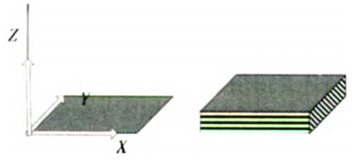
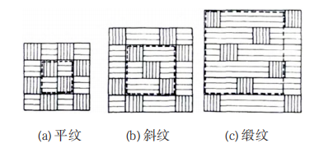
2.2碳纤维对二维碳/碳复合材料力学性能的影响
二维铺层或二维缠绕碳 / 碳复合材料，在 X-Y 面内和 Z 方向上均具有显著的各向异性。同时，碳纤维的体积分数、碳纤维在基体中的排布方式及纤维取向也将影响复合材料各个方向上的性能。
1
碳纤维纤维束的规格。一般而言，K 数越低的纤维束具有更好的刚度和顺滑度。结果表明 1K 碳布的显微组织结构更加均匀和致密，弯曲强度较 3K 碳布更大。近年来大丝束纤维得到发展，在降低制备成本的同时，获得与小丝束相近的物理力学性能。
2
二维碳 / 碳复合材料的碳布预制体通常具有平纹、斜纹和缎纹三种编织方式，结果表明，由四枚缎纹制得的复合材料拉伸强度和面内压缩强度均略低于八枚缎纹的，其主要的原因在于不同的编织结构对纤维材料的弯曲程度不同。
3

Slide 9
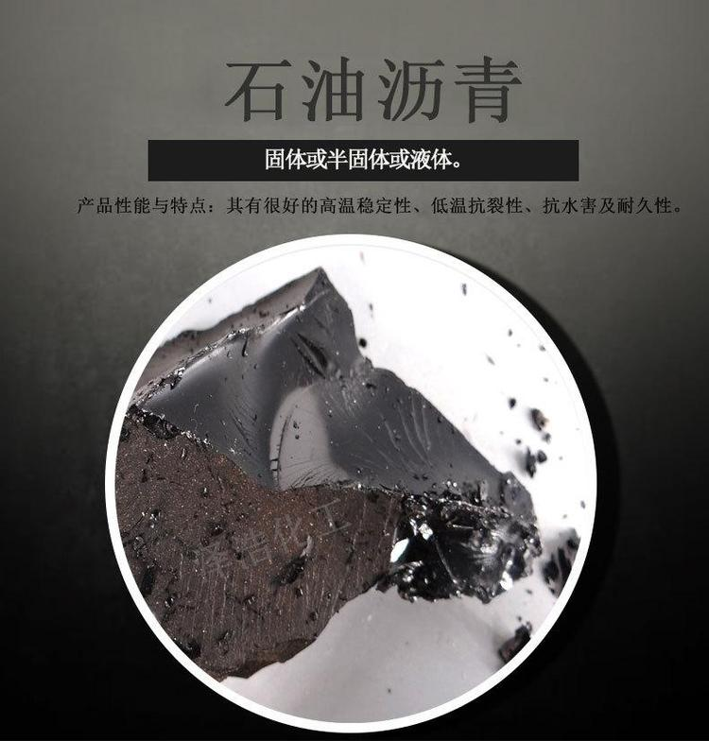
2.3纤维/基体界面对二维碳/碳复合材料力学性能的影响
通常选用层剪强度(ILSS)作为衡量纤维/基体界面性能的重要指标。
1）ILSS 较大，即纤维基体间粘结性强时，复合材料通常能够具有较好的强度和刚度，但 ILSS 过大时可能会诱发材料的脆断，损失一定的断裂韧性。
2）ILSS 较小，即纤维基体粘结性弱时，界面倾向于将微裂纹的扩展重新引导向自身，从而提高了断裂韧性，但 ILSS过小时，材料将无法满足实际所需的强度和模量。
Tzeng等人用不同浓度的石油沥青为前驱体制备碳涂层涂覆在二维碳布表面，结果表明，新引入的沥青基碳层降低了原纤维 / 基体间的结合，当选取合适的沥青浓度，1000℃碳化后，可以同时提高弯曲强度和断裂韧性。
因此通过引入合适的涂层充当新界面来改变原纤维/基体界面性能，从而改变碳/碳复合材料力学性能的行为是可行的。

Slide 10
3
结论

Slide 11
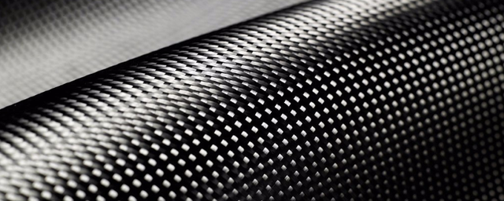
总结
二维碳/碳复合材料力学性能的主要影响及优化方向为：
1）SL 及ISO 结构基体强度更高，RL 结构基体塑性更好，引入膨胀石墨和气相生长螺旋碳纤维，弯曲强度和断裂应变改善明显。
2）二维碳 / 碳性能呈现各向异性，纤维的编制结构会受弯曲程度的影响而影响材料的力学性能。
3）层剪强度可以作为是衡量纤维 / 基体界面性能的重要指标，1500℃下惰性处理、沥青基碳层可以优化纤维 / 基体界面性能，实现弯曲强度和断裂韧性综合优化。

Slide 12
THANKS
汇报人：邵素

